Slide 1
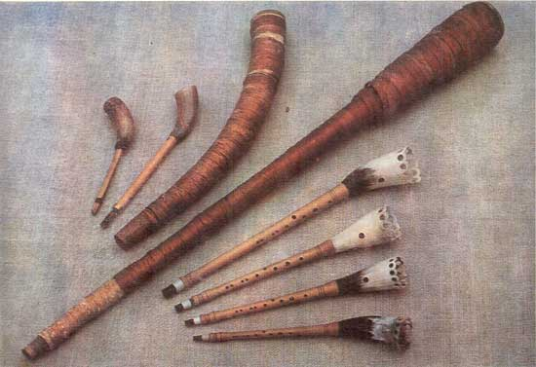
Історія музичного мистецтва в Україні XVII-XVIII

Slide 2
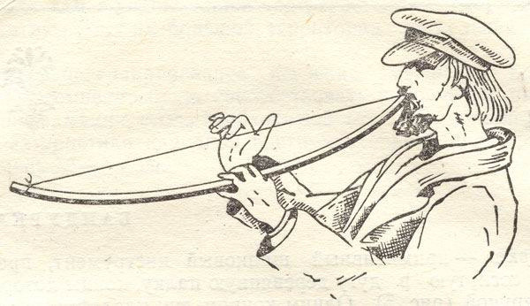
Огляд історії народної музики в Україні можна почати з найдавніших часів історії людства. Народна музика — це весь скарб вокальних та інструментальних мелодій, який з найдавніших часів існування народу шляхом усної передачі переходив до наступних поколінь.

Slide 3
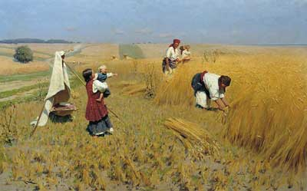
Найдавнішими в Україні вважаються мелодії обрядових пісень. Ці пісні пов'язані насамперед із календарними святами або господарськими подіями (колядки, щедрівки, веснянки, купальні пісні), або пісні, пов'язані з важливими подіями в житті людини (пісні весільні, хрестильні, похоронні голосіння).

Slide 4
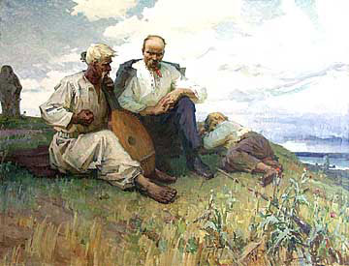
Золотою добою у розвитку української народної пісні можна вважати XVII-XVIII століття. В піснях цього періоду формуються й закріплюються ті характерні прикмети української народної пісні, які вирізняють її з пісень інших народів. З'являється нова форма козацьких дум, лірико-епічних творів імпровізовано-речитативного характеру, що змальовують боротьбу козаків з турками, а пізніше — війни часів Хмельниччини. Спорідненими з думами є історичні пісні. З появою дум з'являються народні співці: кобзарі, бандуристи, лірники, що організуються навіть у співацькі братства або цехи зі своїми традиціями.

Slide 5
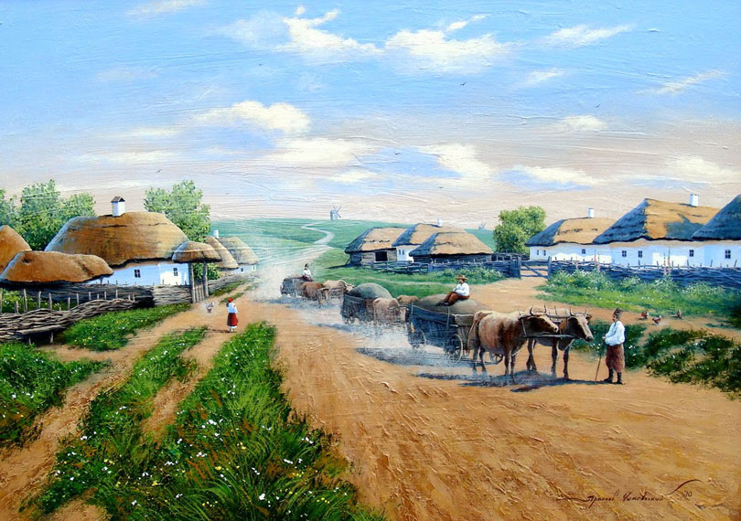
Подальший розвиток української народної пісні зближує її із сучасною музичною європейською системою. Зміст таких пісень наповнюється індивідуальними переживаннями людини у різноманітних формах. Це пісні чумацькі, бурлацькі, рекрутські, парубоцькі та любовні. З'являються танкові форми мелодій: шумки, козачки, метелиці, коломийки.

Slide 6
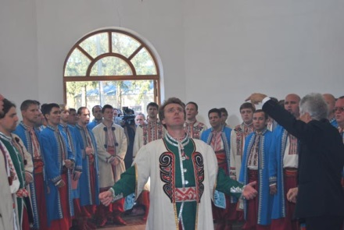
За часів Володимира Великого з'являється в Україні й церковна музика. Знання церковного співу поширювало духовенство й окремі "демественики" — вчителі співу, що вводили так званий демествений спів — напівцерковний, напівсвітський, "на слух". Про грецьких церковних співаків докладно розповідають літописи Давньої Русі.

Slide 7
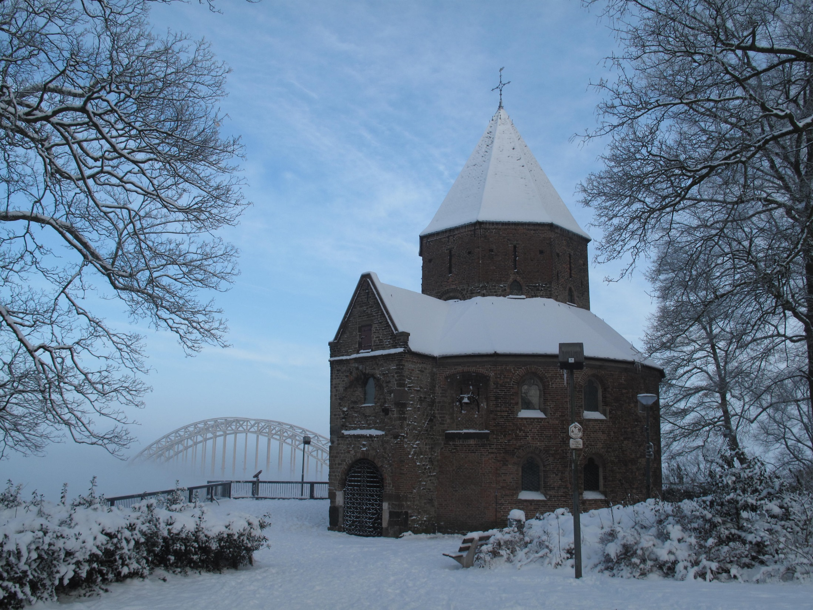
Щодо світської музичної культури в Україні, то розвиток її починається у XVIi столітті. Цікавим явищем того часу були "кріпацькі капели" (інструментальні й вокальні), які існували в панських маєтках. У маєтку польського магната Потоцького існувала навіть музична школа. На Лівобережній Україні справжнім меценатом музичної культури була родина Розумовських. Олексій Розумовський, фаворит імператриці Єлизавети, мав великий вплив на розвиток тогочасної музики імператорського двору. У Батурині в нього була своя капела, а його син Андрій, посол у Відні, теж великий меценат, шанувальник музики, навіть приятелював із Бетховеном.

Slide 8
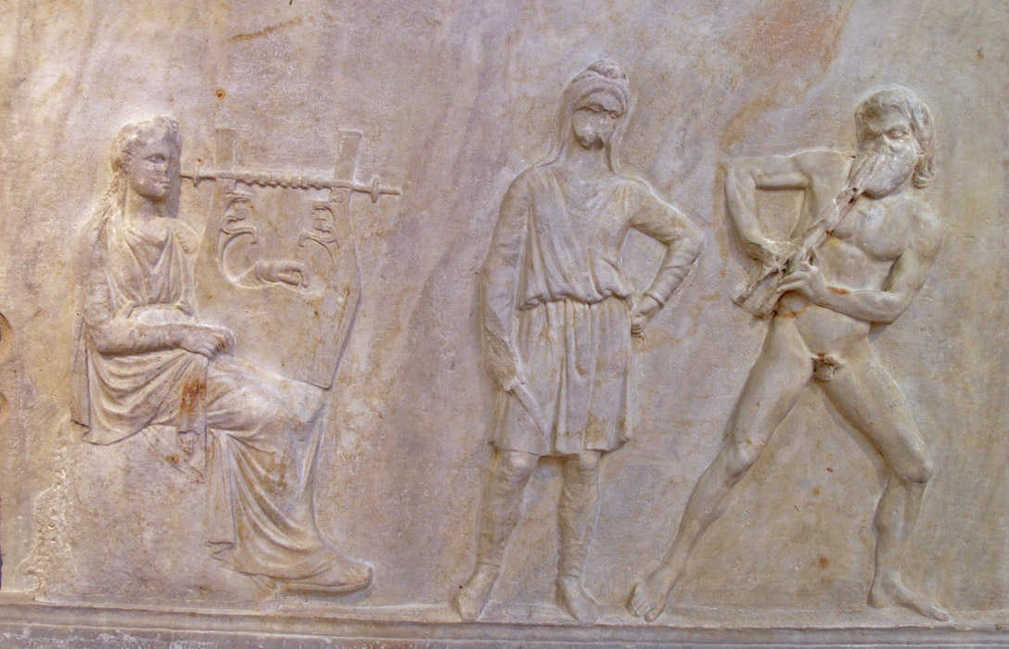
До репертуару музичних цехів входила інструментальна музика, яка у XVII — XVIII ст. набула значного поширення в Україні. Інструментальна музика сприяла формуванню нової демократичної інтонації, де міщансько-побутові й фольклорні джерела поєднувалися з музичною лексикою професійної музики. Музична форма набуває ознак періодичності, пропорційності, рівноваги частин і цілого; формується яскравий тематизм. Міські музики були важливою сполучною ланкою між фольклором та професійною музикою європейського типу і водночас яскравими представниками так званого низового бароко.

Slide 9
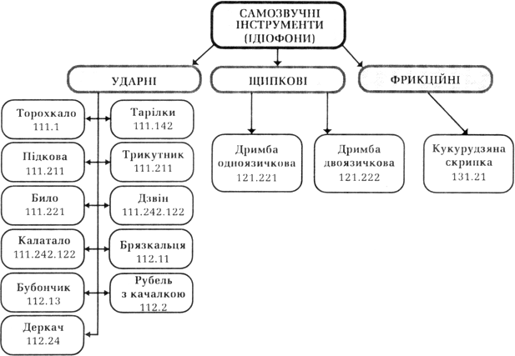
Види самозвучних інструментів XVII ст.

Slide 10
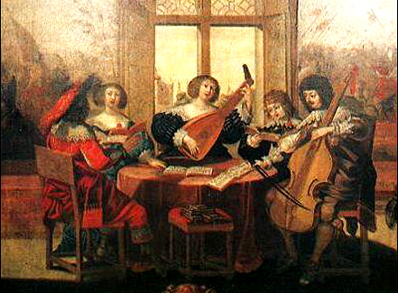
Отже, музичне мистецтво в України, вийшовши із селянської хати, від кобзаря-мандрівника, набуло нових форм та рис, посівши значне місце у музичних салонах, концертних та оперних сценах України.

Slide 11
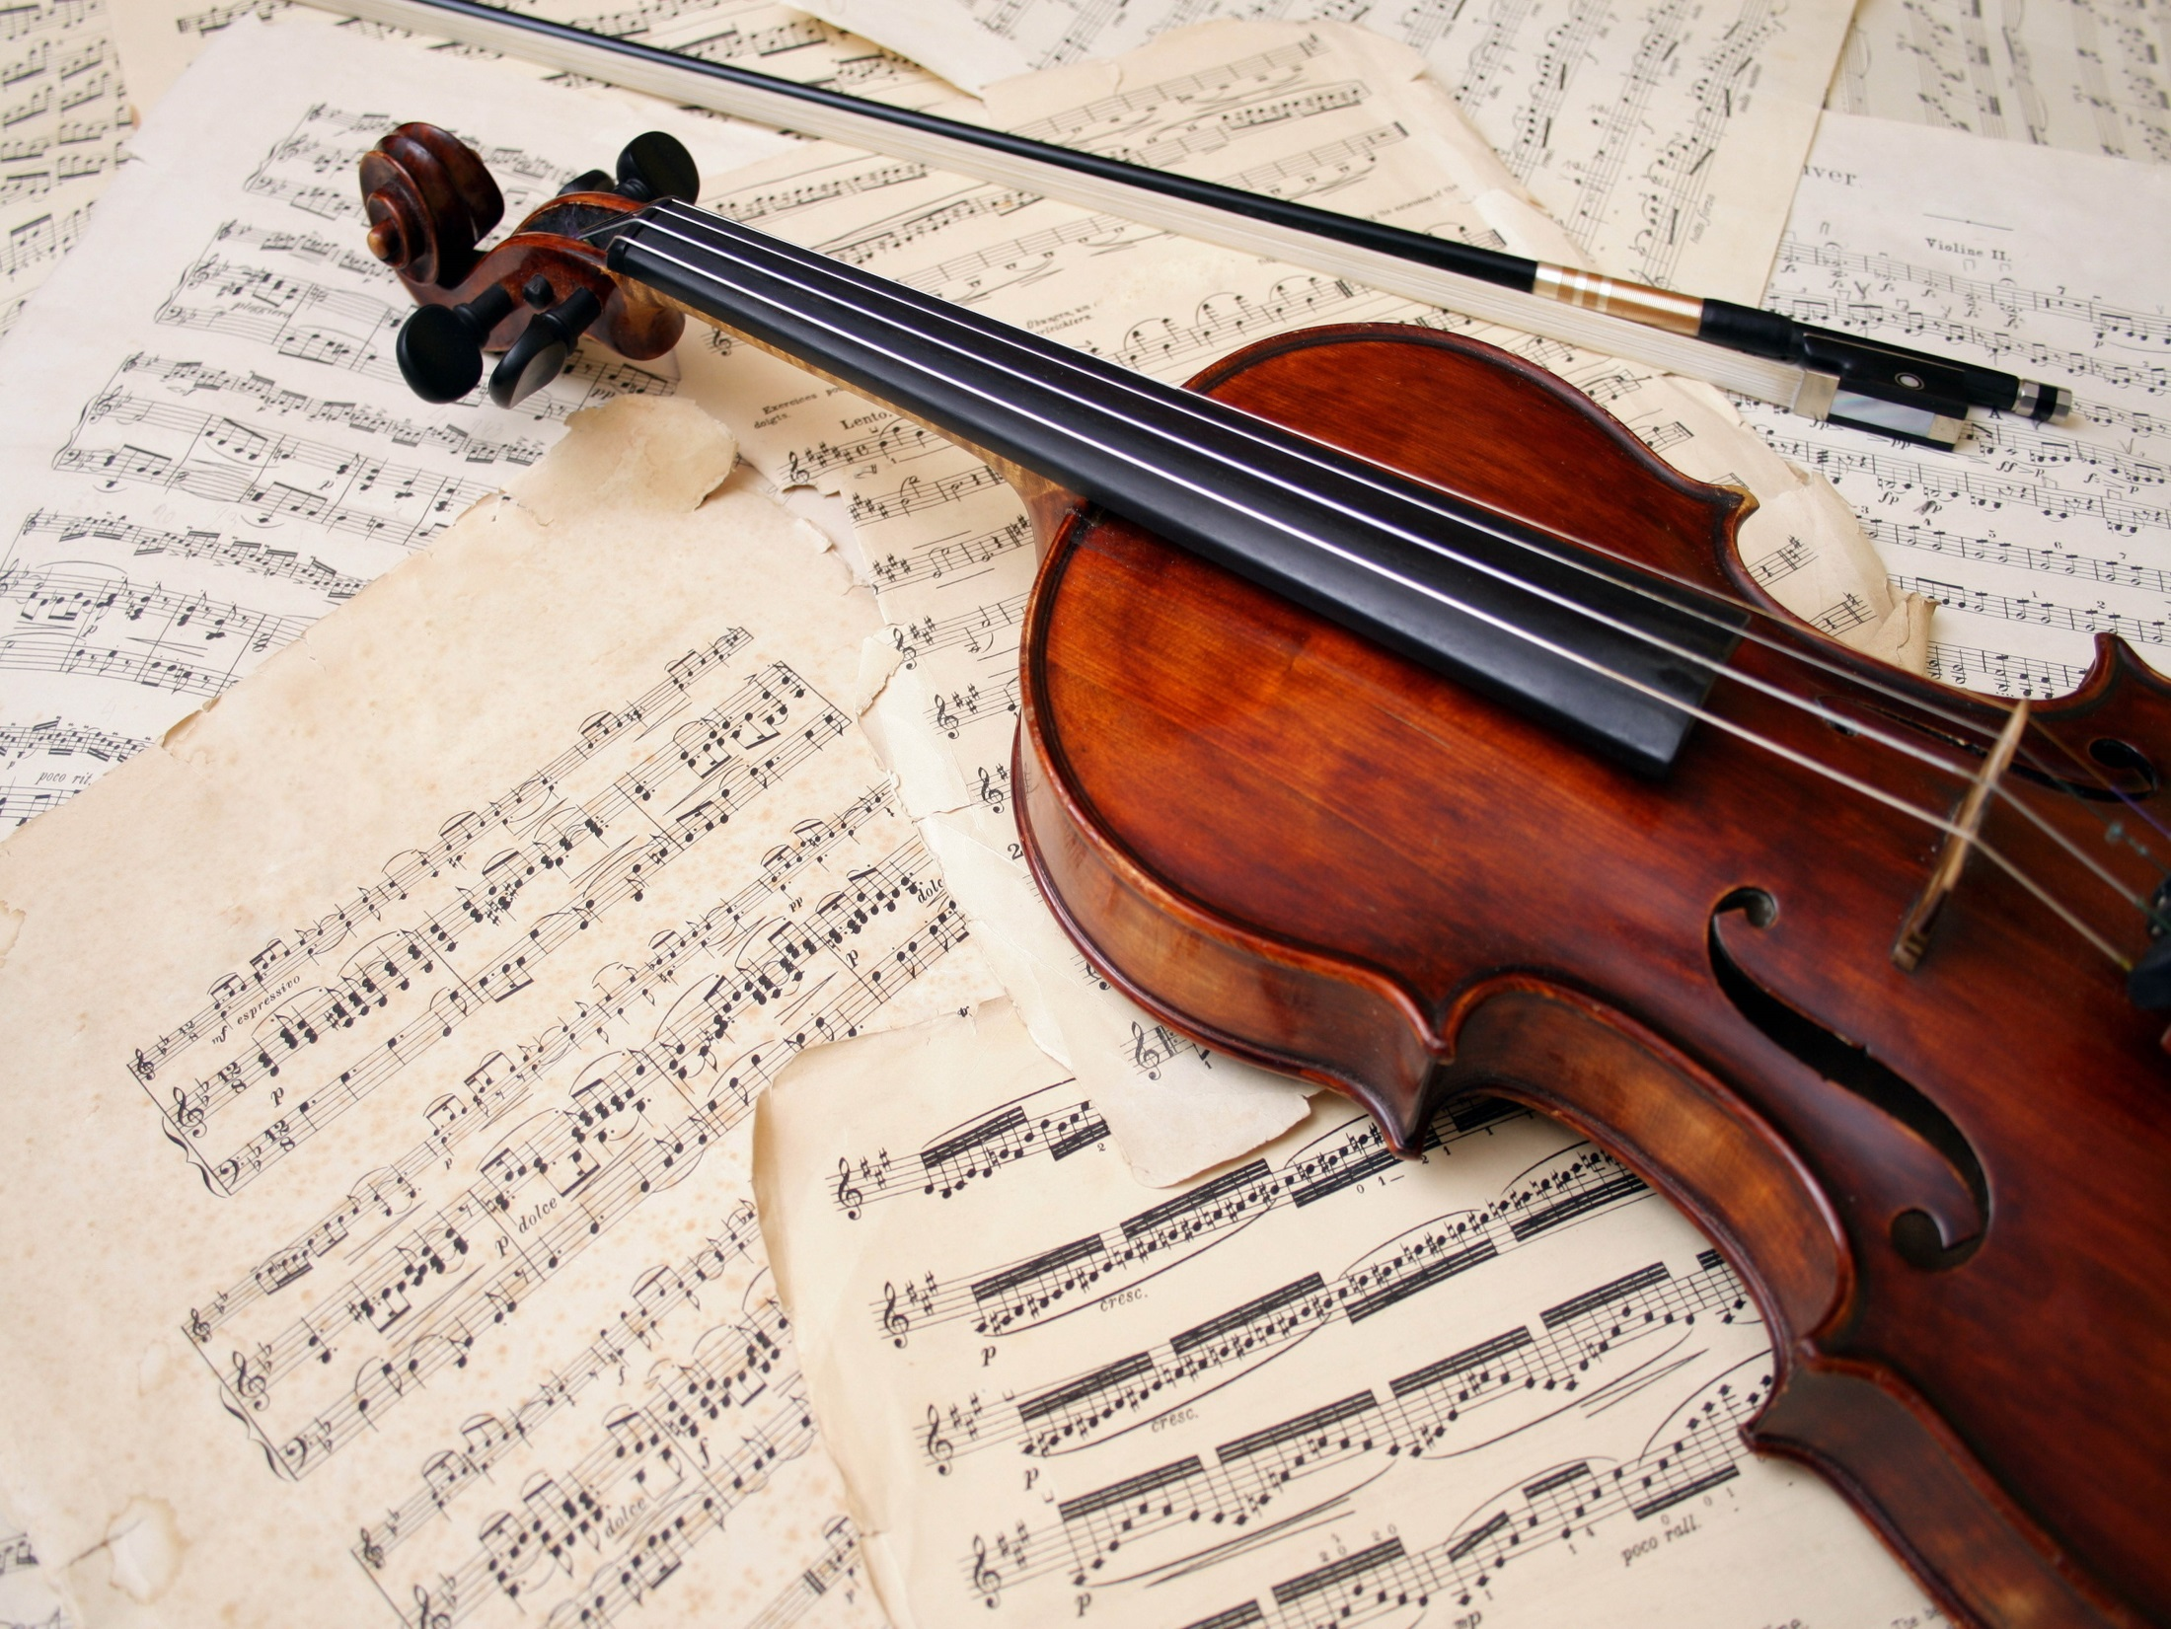
Дякую за увагу!

